Slide 1
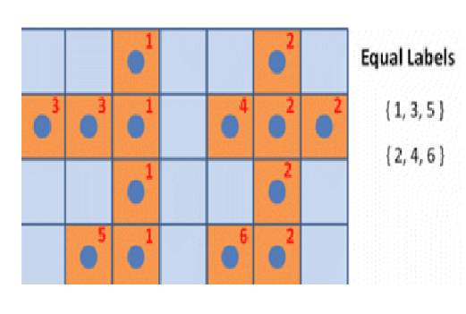
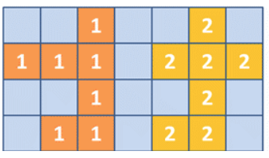
Connected component labeling
4-neighbor CCL example :
First pass
Second pass
Detail explanation :
https://www.youtube.com/watch?v=ticZclUYy88&feature=youtu.be&ab_channel=AaronBecker
Notes:
Connected-component labeling演算法主要有兩個階段，在第一階段中，所有的像素都會被掃描過一次，檢查它鄰近像素是否為同一區域，是的話便會貼上相應的標簽。掃描過程中同一個連通區域內的集合中可能會被賦予一個或多個不同label，因此需要將這些屬於同一個連通區域但具有不同數值的label合併，也就是記錄它們之間的相等關係。
第二階段，會再走過一次所有的像素，將每個具有相同標籤的像素合在一起成為一個區域。就是將具有相等關係的equal_labels所標記的畫素歸為一個連通區域並賦予一個相同的label（通常這個label是equal_labels中的最小值）。

Slide 2
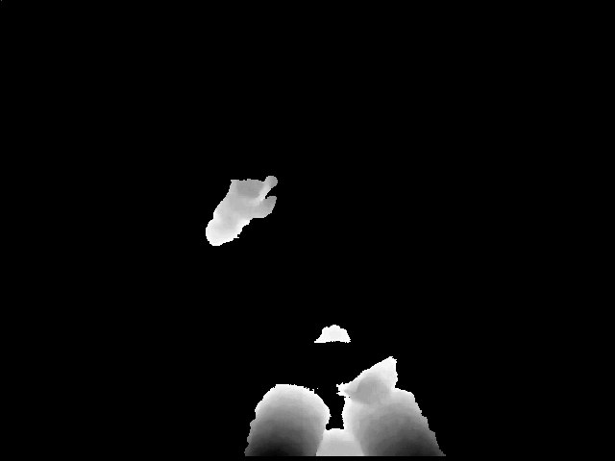
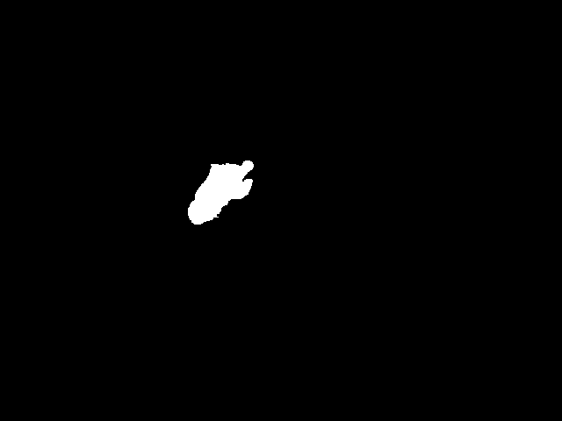
HW1
使用以下連結之Dataset，以4 or 8 neighbor-CCL完成如下方的結果
(Hint : 1. pixel數目 2. 連通區域的最大y值)
https://drive.google.com/file/d/131sOQCBFgZ6gXE1RQduciobM00dMwb1X/view?fbclid=IwAR3iKHEjsgDVTqjRoMMOTrxx1nH2Q6cRDZRnB0sXIkd6JWO4sp0vlFzWTxw

Slide 3
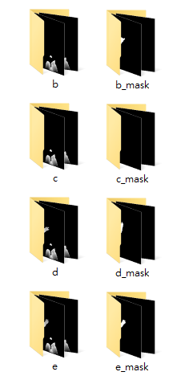
HW1
注意事項 :
要一鍵生成Subject內所有資料夾的CCL結果，儲存對應的資料夾中
將作業結果製作成一兩頁PPT後(可不放說明)，於1/15 15.30前上傳至Skype群組中

